Slide 1
Səhifənin ana görünüşü
Qeyd: Üstdəki ‘DGKA’ –ya click etdikdə bu səhifə (home menu) gəlir
Şəkil üçün

Slide 2
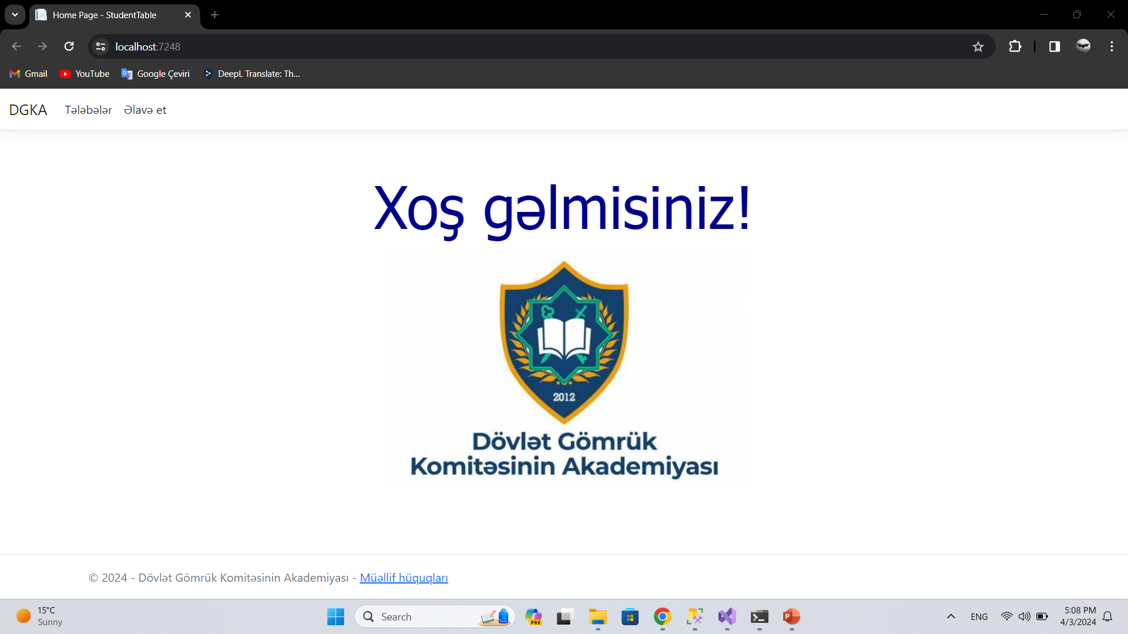

Slide 3
Tələbə cədvəlinin görünüşü
Qeyd: Üstdəki ‘Tələbələr’ –ə click etdikdə bu səhifə (student table) gəlir
Şəkil üçün

Slide 4
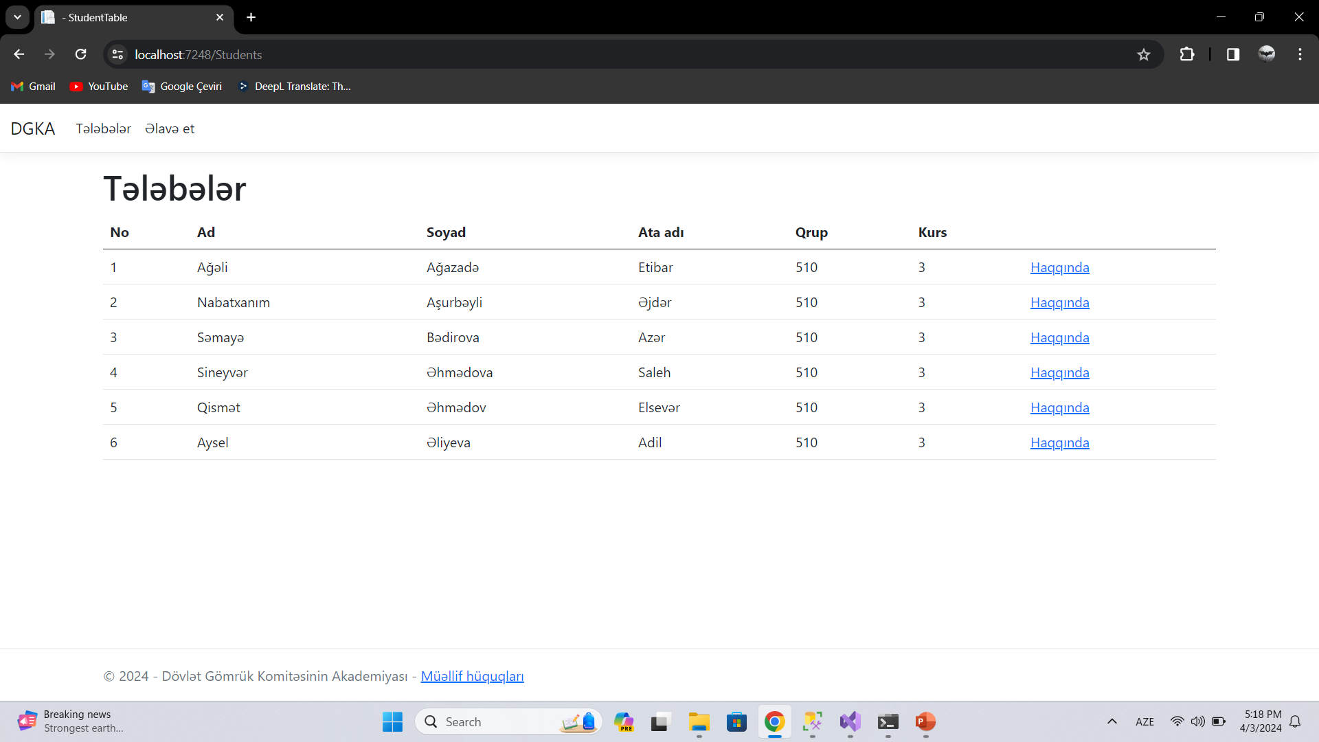

Slide 5
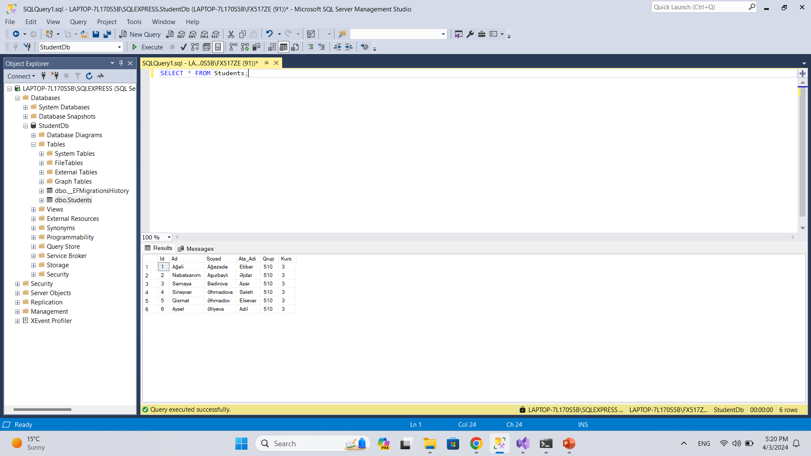
Doğruluğu üçün Database-mizdə olan məlumatlar ilə üst-üstə düşdüyünü görürük

Slide 6
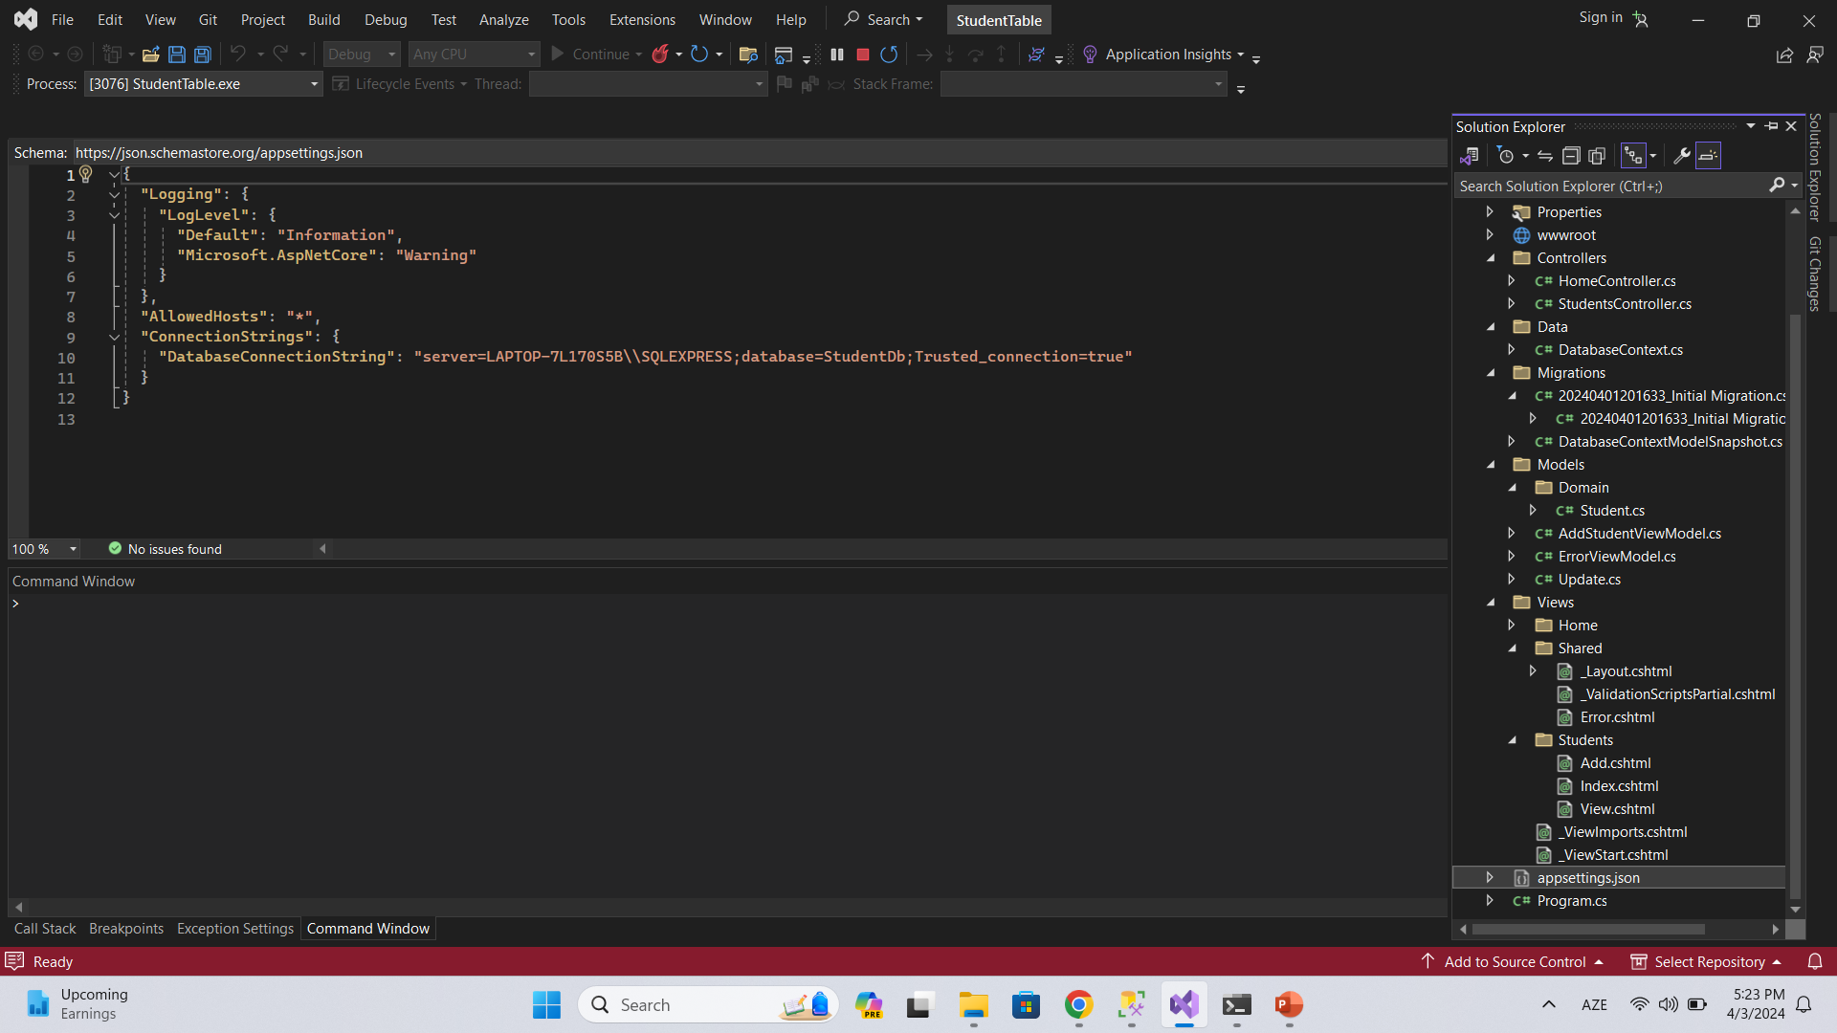
Kodlarımızda da eyni serverin həmən database-nə qoşulu olduğunu görürük

Slide 7
Hər bir tələbənin haqqındakı məlumatların görünüşü
Qeyd: Cədvəldəki hər hansısa bir tələbənin sonuncu sütununda yer alan ‘Haqqında’ –ya click etdikdə bu səhifə gəlir
Şəkil üçün

Slide 8
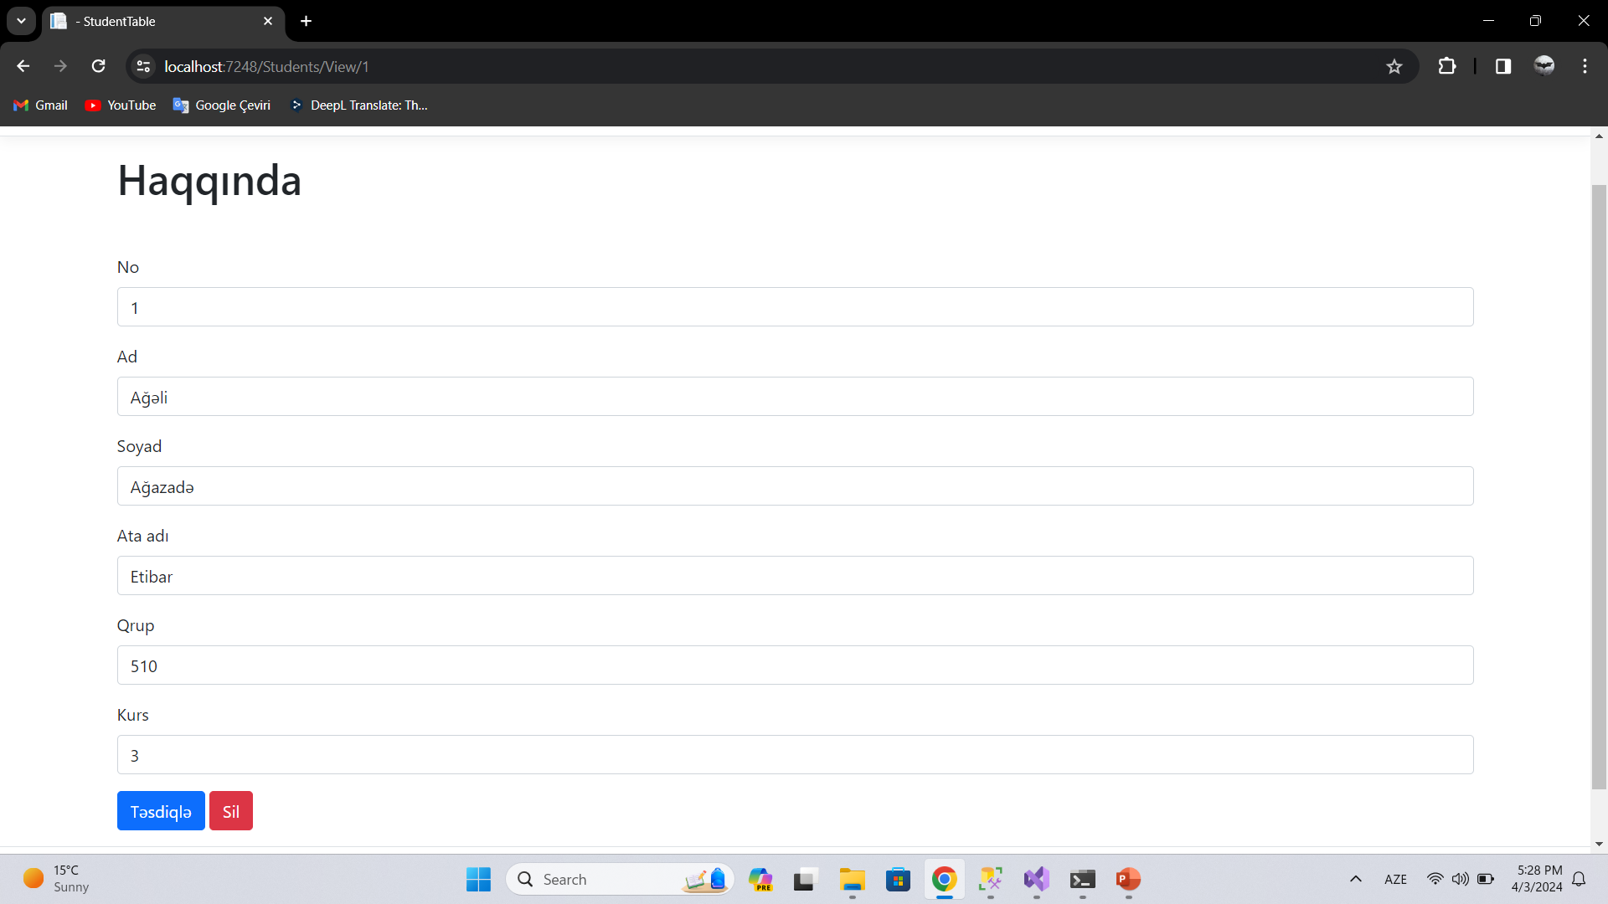

Slide 9
“Update” və ya “view” əməliyyatlarından sonra görünüş
Qeyd: Seçdiyimiz tələbənin hər hansısa məlumatını dəyişdikdən və ya dəyişmədikdən sonra “Təsdiqlə” button-unu sıxsaq etdiyimiz əməliyyata uyğun olaraq bizi yenidən cədvəlimizə redirect edir
Şəkil üçün

Slide 10

View əməliyyatı – sadəcə tələbənin məlumatlarına baxıb, heç bir dəyişiklik etmədən ‘Təsdiqlə’
button-unu sıxdım və cədvəlimiz əvvəlki halı ilə eynidir

Slide 11
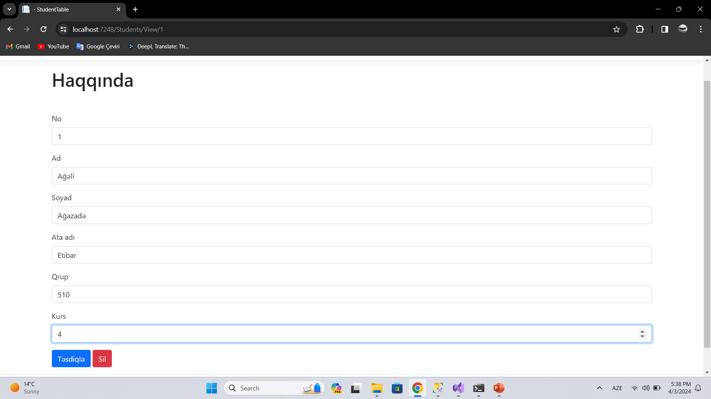
Tələbənin kurs nömrəsini 3-dən 4-ə dəyişdim və ‘Təsdiqlə’ button-unu sıxdıqdan sonrakı
nəticəyə baxaq

Slide 12

‘Update’ əməliyyatı uğurla icra olundu və bu dəyişikliyi gəlin database-mizdə görək

Slide 13
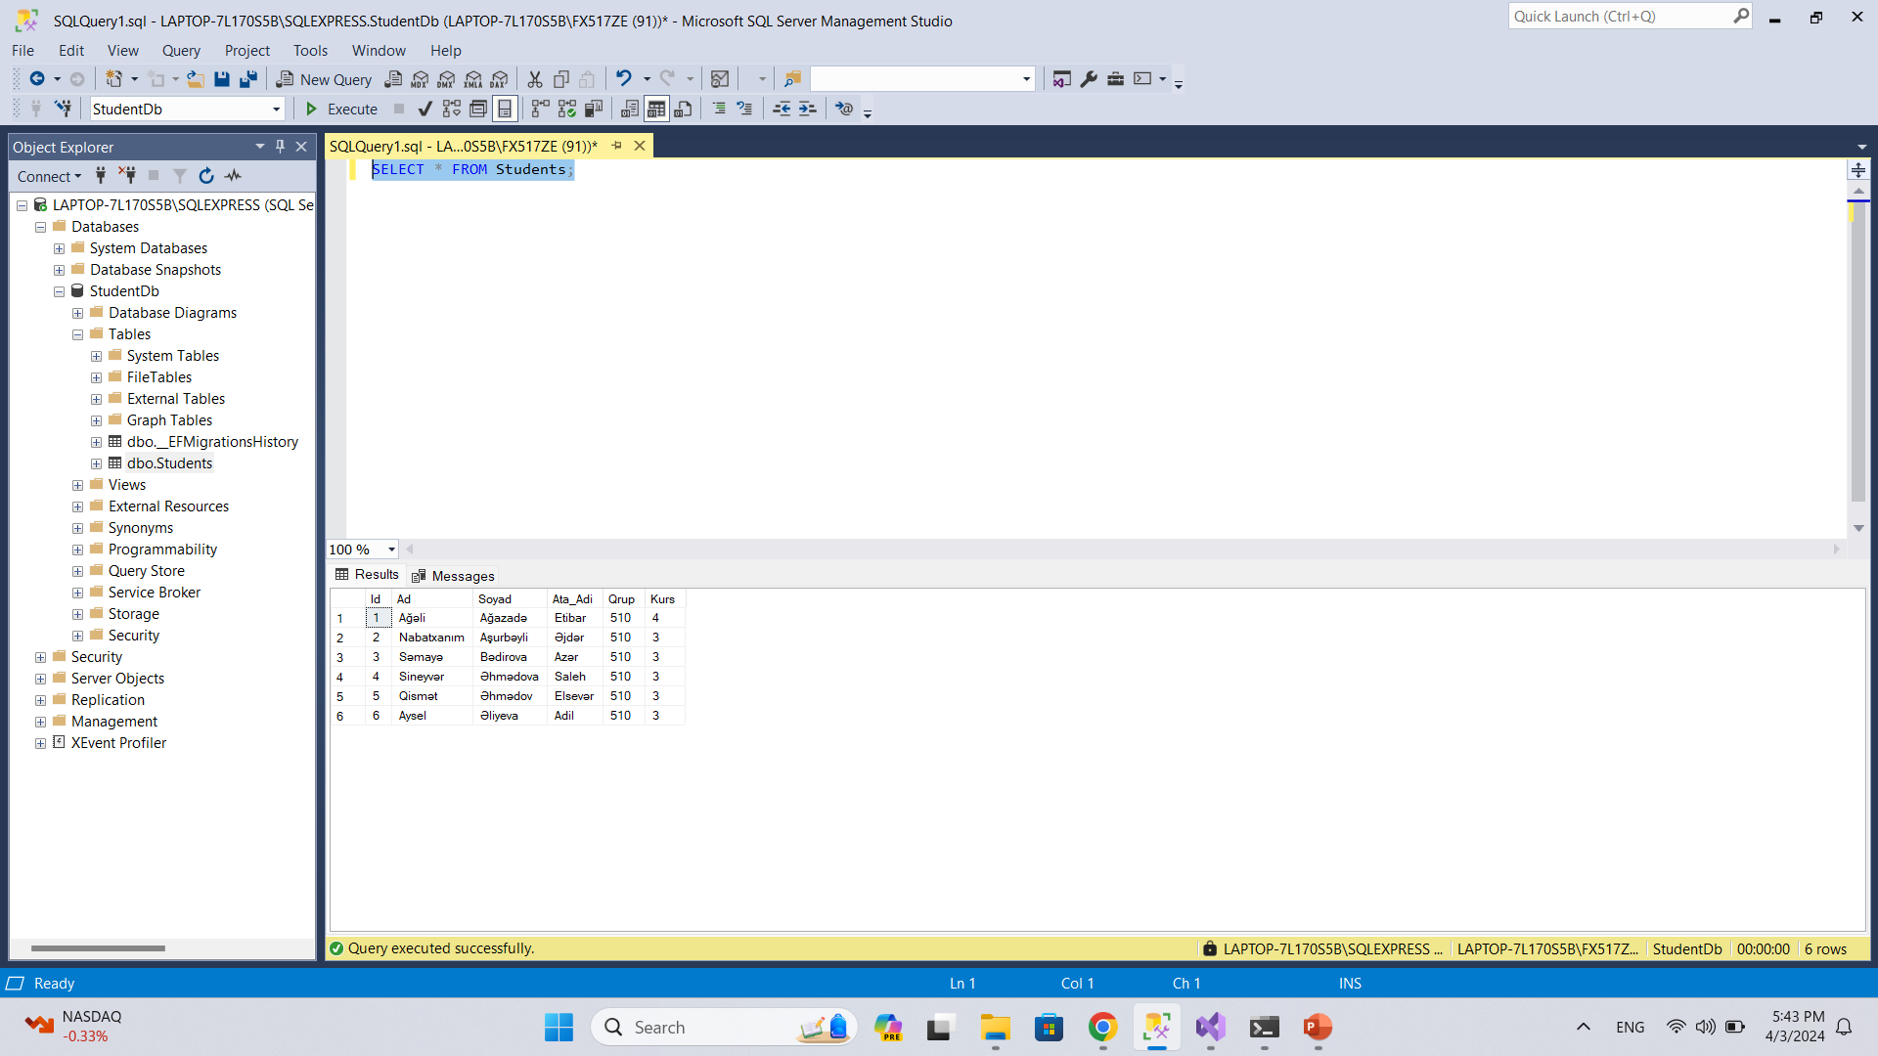
Dəyişiklik öz isbatını burada da tapmışdır

Slide 14
“Add” əməliyyatından sonra cədvəlin görünüşü
Qeyd: Üstdəki ‘Əlavə et’ –ə click etdikdə bu səhifə (add student) gəlir
Şəkil üçün

Slide 15
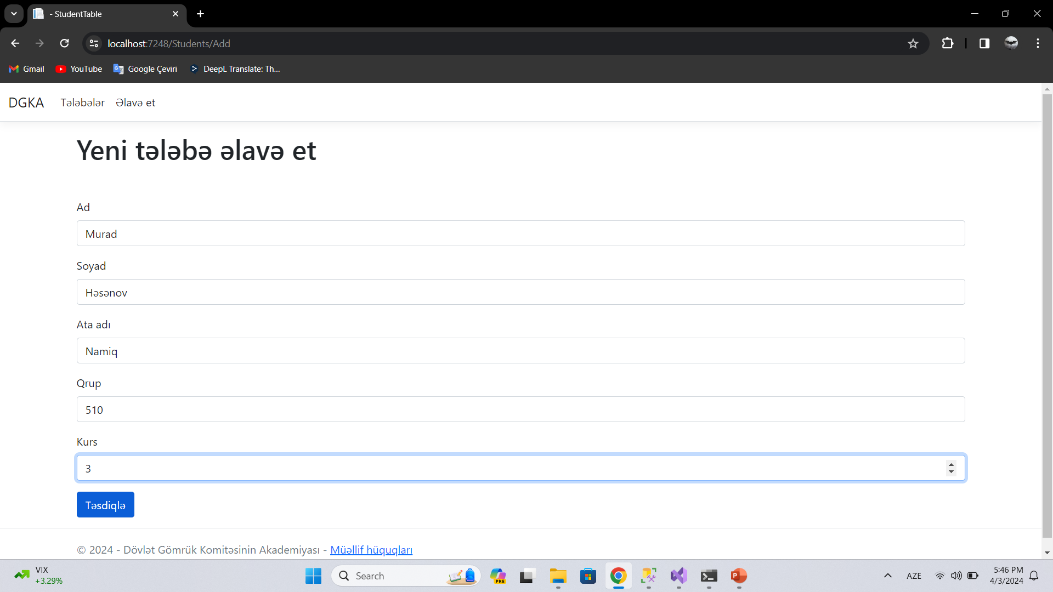
Yeni tələbənin məlumatlarından sonra button ilə submit edib nəticəyə baxaq. Gördüyümüz kimi bu səhifədə tələbənin nömrəsini (primary key) qeyd etmirəm

Slide 16
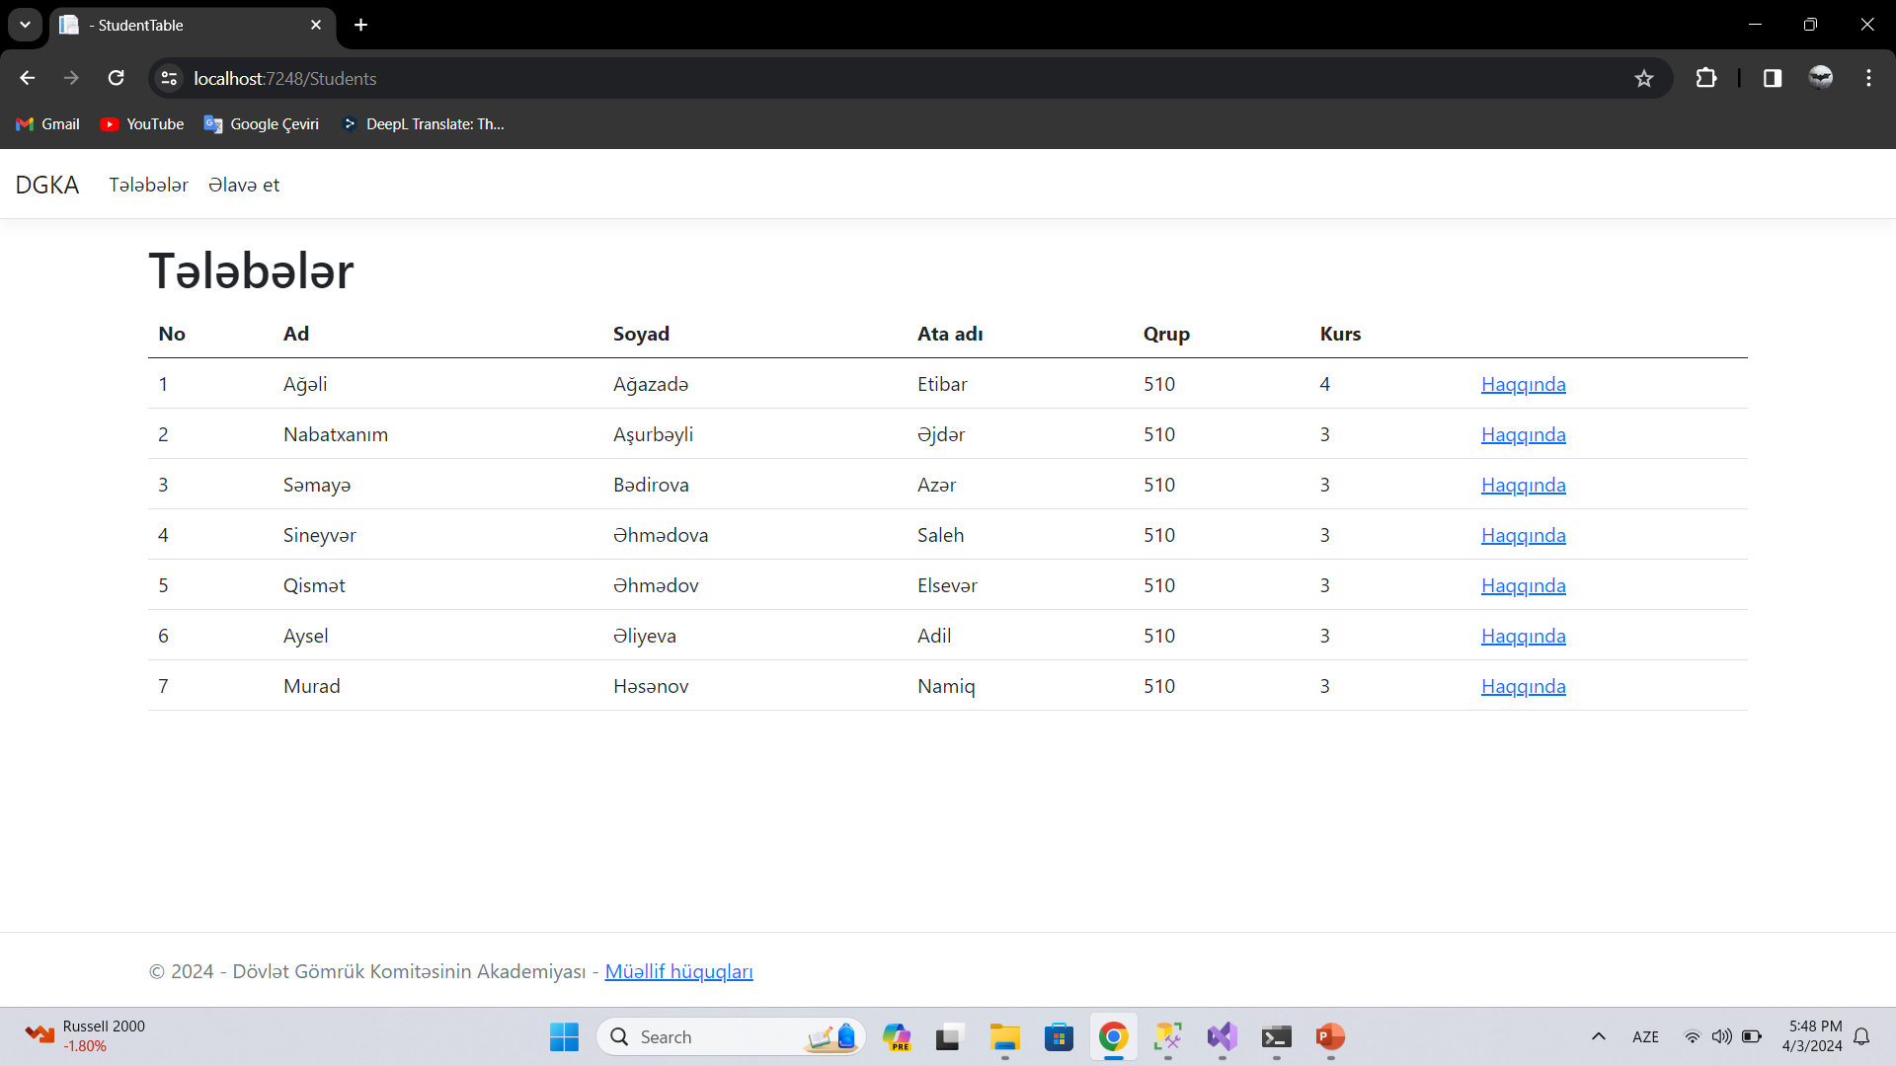
Tələbə cədvəlimizə uğurla əlavə olunub və nömrəsini qeyd etməsəm belə o auto-increase olunub (6+1)

Slide 17
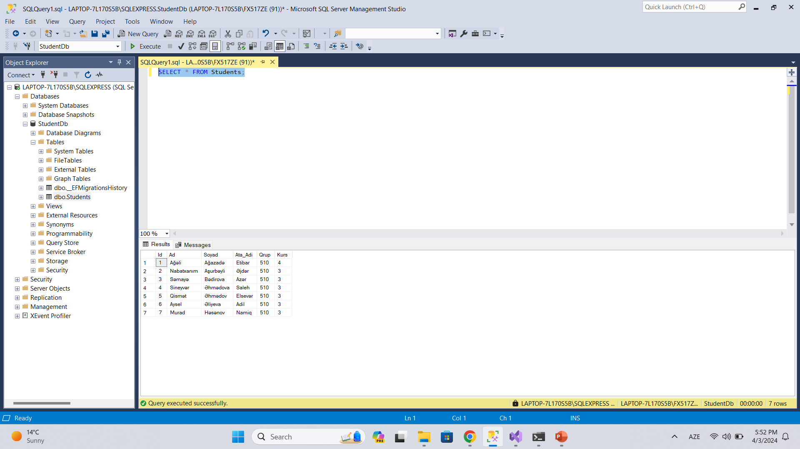
Həmin tələbə database-mizə də əlavə olunub

Slide 18
“Delete” əməliyyatından sonra cədvəlin görünüşü
Qeyd: Bunun üçün silmək istədiyimiz tələbənin məlumatlarına daxil olduqdan sonra altdakı qırmızı button olan ‘Sil’-ə sıxmaq kifayətdir
Şəkil üçün

Slide 19
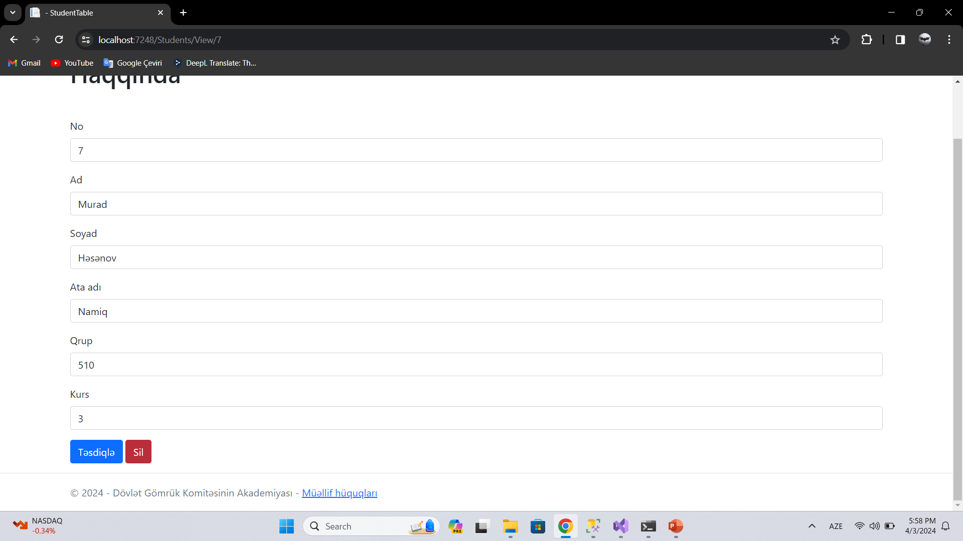

Slide 20

Cədvəlimizdən uğurla silinib və bunu database-mizdən də baxaq

Slide 21


Slide 22
Müəllif hüquqları
Qeyd: Aşağıdakı ‘Müəllif hüquqları’ –na click etdikdə bu səhifə
(copyright section) gəlir
Şəkil üçün

Slide 23
